Slide 1
Khoa học
Năng lượng mặt trời, năng lượng gió và năng lượng nước chảy (Tiết 3)

Slide 2
Yêu cầu cần đạt
Ứng dụng các năng lượng mặt trời, gió và nước chảy trong đời sống.

Slide 3

THỰC HÀNH

Slide 4

Tại sao phải sử dụng nguồn năng lượng tự nhiên trong sinh hoạt?

Slide 5





Lợi ích của nguồn năng lượng tự nhiên
Bảo vệ môi trường
Nguồn năng lượng tự nhiên
sẽ không bao giờ cạn kiệt

Slide 6


Năng lượng mặt trời, gió và nước chảy ở địa phương em dùng trong việc gì?
Giới thiệu thêm một số nhà máy thủy điện, sản xuất điện gió ở nước ta.

Slide 7


Em biết gì về nhà máy
thuỷ điện ở nước ta?

Slide 8
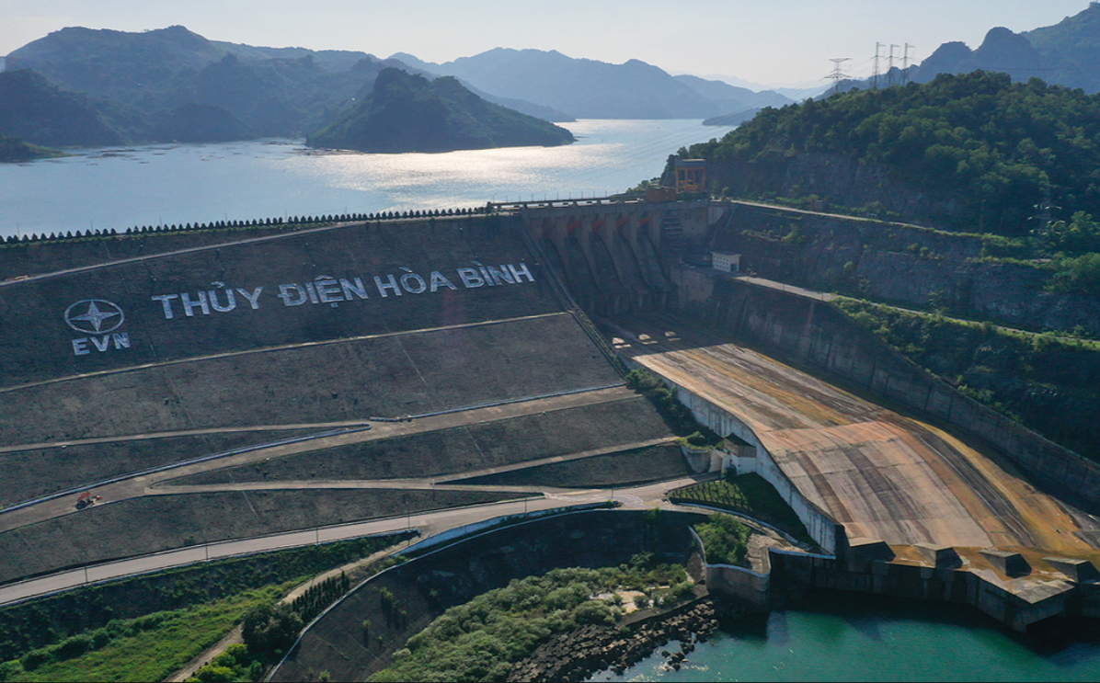
Nhà máy thuỷ điện Hoà Bình
Notes:
Thủy điện Hoà Bình là nhà máy thủy điện lớn nhất Việt Nam và Đông Nam Á từ năm 1994 đến 2012. Thủy điện Hòa Bình được mệnh danh là “công trình thế kỷ”, một biểu tượng của tình hữu nghị Việt Nam - Liên Xô và sau này là Việt Nam - Liên bang Nga.

Slide 9
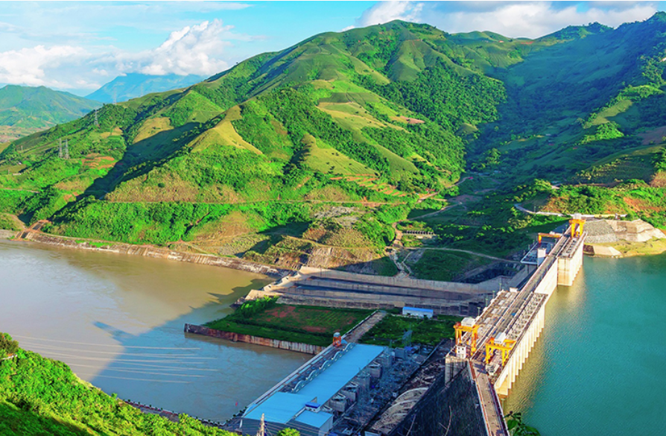
Nhà máy thuỷ điện Sơn La
Notes:
Thủy điện Sơn La nằm trên sông Đà tại thị trấn Ít Ong, huyện Mường La, tỉnh Sơn La, Việt Nam. Nhà máy có công suất lắp máy 2.400 MW, với 6 tổ máy, khởi công xây dựng ngày 2 tháng 12 năm 2005.

Slide 10
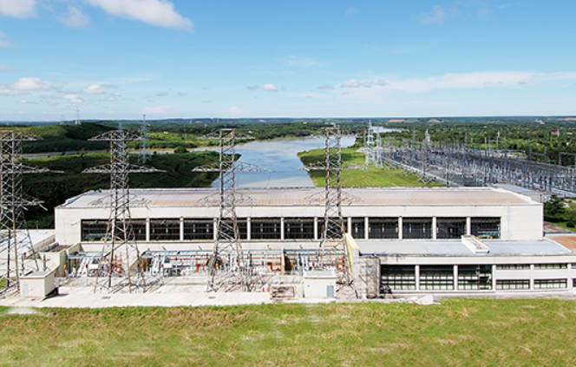
Nhà máy thuỷ điện Trị An
Notes:
Nhà máy thủy điện Trị An được xây dựng trên sông Đồng Nai, đoạn chảy qua huyện Vĩnh Cửu, tỉnh Đồng Nai, cách Thành phố Hồ Chí Minh 65 km về phía Đông Bắc. Nhà máy được xây dựng với sự hỗ trợ về tài chính và công nghệ của Liên Xô từ năm 1984, phát điện tổ máy số 1 ngày 30/4/1988 và khánh thành 1991.

Slide 11
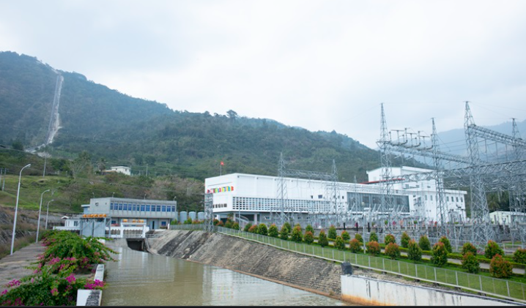
Nhà máy thuỷ điện Đa Nhim
Notes:
Nhà máy thủy điện Đa Nhim là công trình thủy điện xây dựng trên sông Đa Nhim tại vùng đất thị trấn D'Ran huyện Đơn Dương tỉnh Lâm Đồng và xã Lâm Sơn huyện Ninh Sơn tỉnh Ninh Thuận, Việt Nam. Thủy điện Đa Nhim có công suất lắp máy 160 MW với 4 tổ máy, khởi công tháng 4/1961, hoàn thành tháng 12/1964.

Slide 12
Nhà máy điện gió ở nước ta

Slide 13

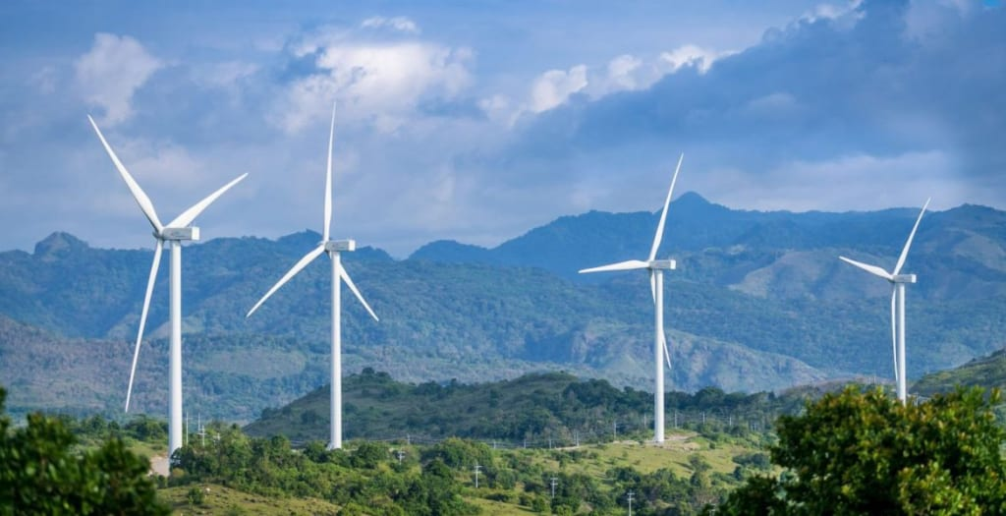
Nhà máy điện gió Amaccao – Quảng Trị

Slide 14
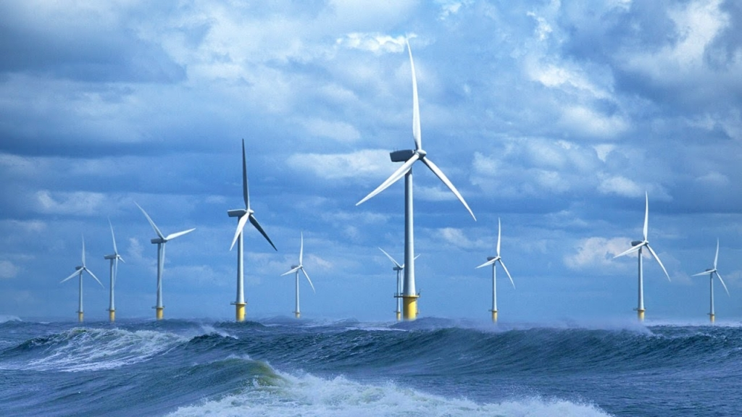
Nhà máy điện gió Bình Đại – Bến Tre

Slide 15
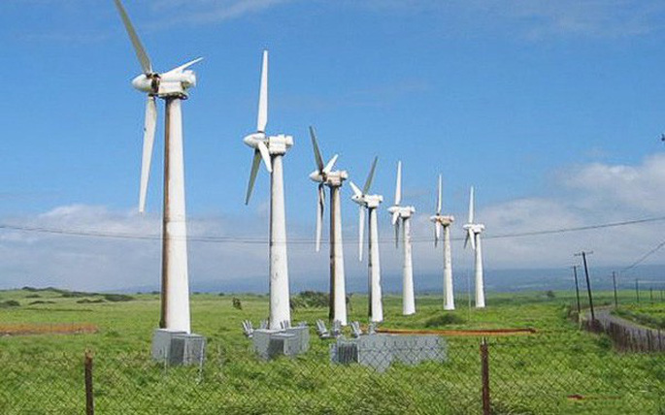
Nhà máy điện gió Cầu Đất – Lâm Đồng

Slide 16
VẬN DỤNG
Xem lại bài học và học ghi nhớ.
Chuẩn bị bài Sử dụng năng lượng điện/ trang 92.

